Slide 1

Ergonominisches Heben und Tragen

Slide 2
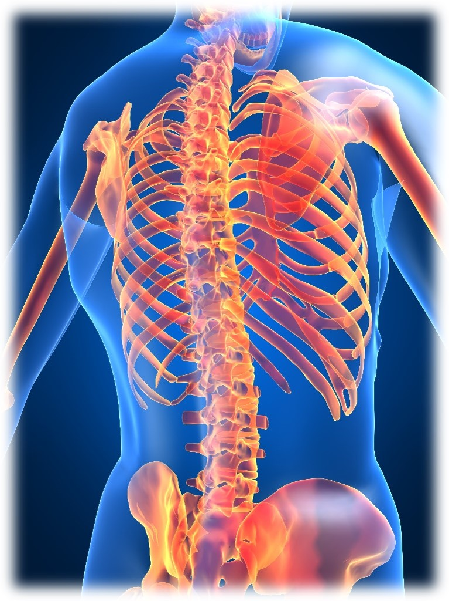
Funktion der Wirbelsäule
Die Wirbelsäule erfüllt viele Aufgaben, nämlich:
5
Ist der Schutzpanzer für unser Rückenmark
Sie hält uns aufrecht
1
4
Nimmt die Kräfte beim Heben und Tragen auf
Trägt Kopf, Schultern und Arme
2
© Fotolia - 3397367
3
Sie gibt unserem Körper halt und ermöglicht Bewegung zu allen Seiten

Slide 3
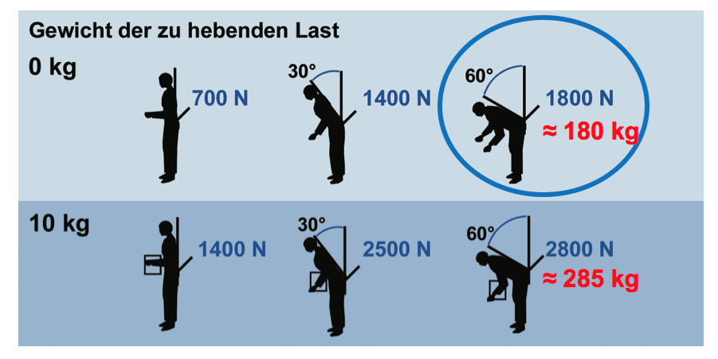
Diese Kräfte wirken auf die Bandscheiben
Bei einer Beugung nach vorn um 60° ohne Last wird auf die Bandscheiben eine Kraft von 1.800 Newton / 180 kg ausgeübt!
© S. Specht

Slide 4
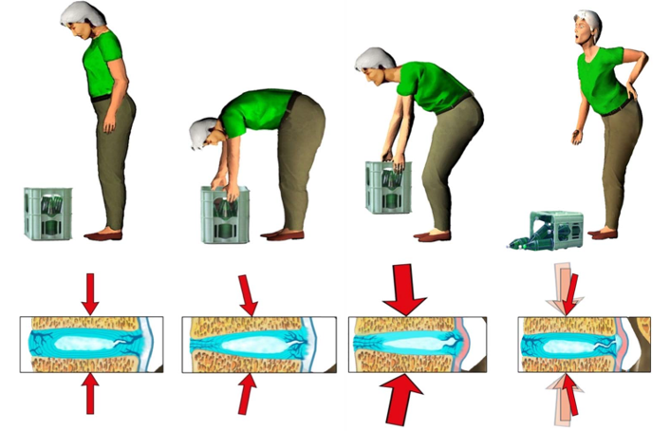
Die Gefahren beim Heben
Zwecks Vermeidung von Überlastungen der Bandscheiben sollten Heben und Tragen nur aus gerader Rückenhaltung erfolgen.

Slide 5
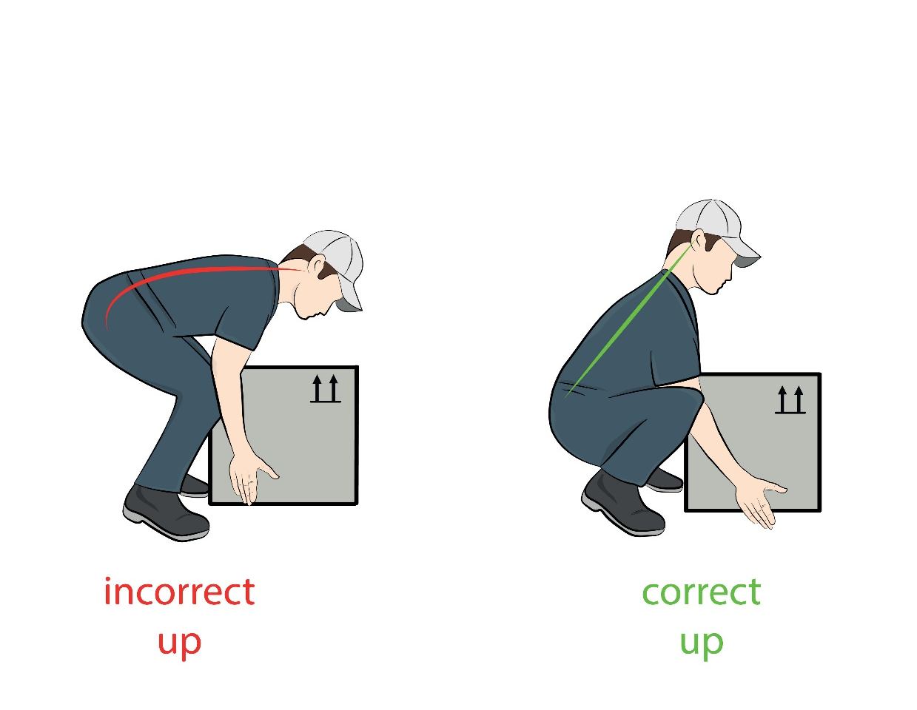
So Heben Sie richtig!
falsches
Heben
korrektes
Heben
© Fotolia - 234636315

Slide 6
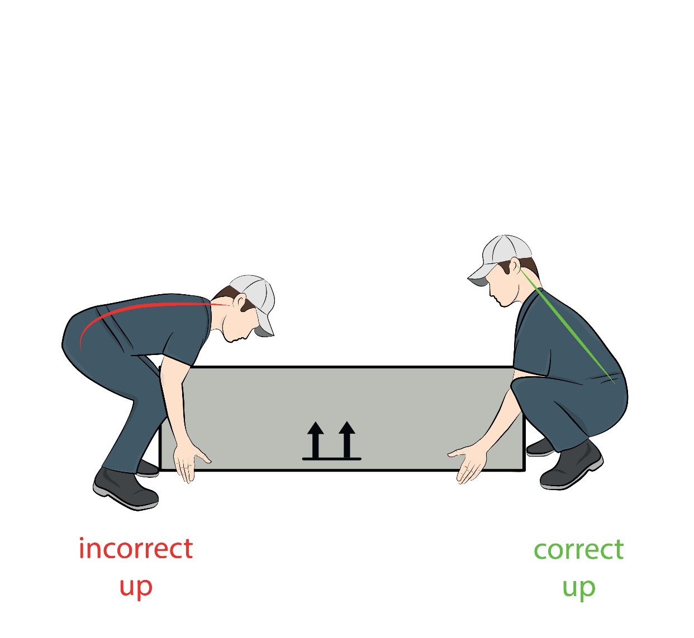
Umgang mit schweren Lasten
Die Last möglichst eng am Körper tragen!
Schwere Lasten stets zu zweit tragen ...
... oder geeignete Hilfsmittel benutzen!
falsches
Heben
korrektes
Heben
© Fotolia - 234636282

Slide 7




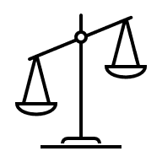



7 goldene Regeln für die gesundheitsschonende Handhabung von Lasten
Regel
Regel
Zunächst Gewicht, Form und Griffmöglichkeit der Last feststellen.
Regel
Geeignete Hilfsmittel verwenden.
Der Untergrund sollte stabil und rutschfest sein.
Regel
Regel
Hohes Arbeitstempo vermeiden.
Vor Arbeitsbeginn die Fußstellung beachten.
Regel
Regel
Ruhig und sicher heben.
Versuchen, Verzerrungen zu minimieren, die durch zu schweres Heben entstehen können

Slide 8

Regeln für die körpergerechte Handhabung von Lasten
Nach Möglichkeit gleichzeitiges Heben und Drehen vermeiden!
Erst heben und dann mit den Füßen drehen (nicht mit dem Rücken!)
Beim Absetzen dieselbe Körperbewegung wie beim Heben ausführen nur andersherum. Vermeiden Sie das Fallenlassen auf den Boden.
Wenn möglich, die Last ziehen oder schieben. Nie unnötig heben!
Während der Pause oder bei Arbeitsunterbrechungen den Körper schonen.

Slide 9
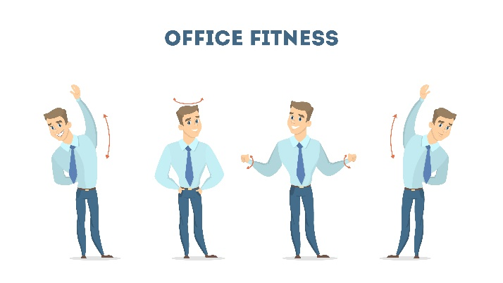
© Fotolia - 263690355
Übungen am Arbeitsplatz
Schulterkreisen:
Setzen Sie sich aufrecht hin
Winkeln Sie die Arme so an, dass Ihre Fingerspitzen auf den Schultern liegen
Beginnen Sie nun, Ihre Arme zu kreisen.
Achten Sie darauf, dass Ihre Ellbogen waagerecht zur Seite zeigen.
Wiederholen Sie die Übung mindestens 10-mal rückwärts und vorwärts.
Die Übung kann auch im Stehen durchgeführt werden.

Slide 10
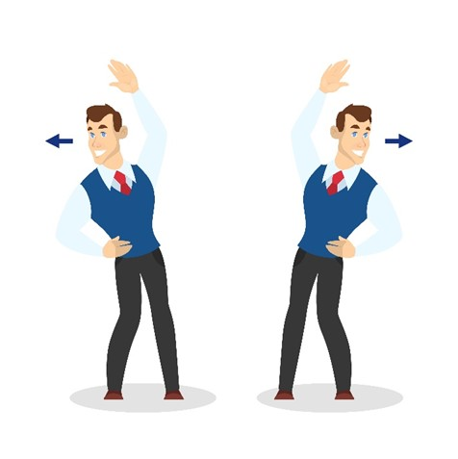
© Fotolia - 96191305
Übungen am Arbeitsplatz
Sternengriff:
Im Sitzen oder Stehen mit der rechten Hand ganz langsam so hoch wie möglich in die Luft greifen
Die Spannung langsam lösen, dabei kräftig ausatmen
Anschließend die andere Seite dehnen
Im Wechsel 5 Wiederholungen

